Slide 1



Notes:
Chọn 1 trong 2 hoạt động khởi động

Slide 2


Slide 3

Trong bài hát nhắc đến những loại quả nào?
Những loại quả này có hình dạng ra sao?

Slide 4
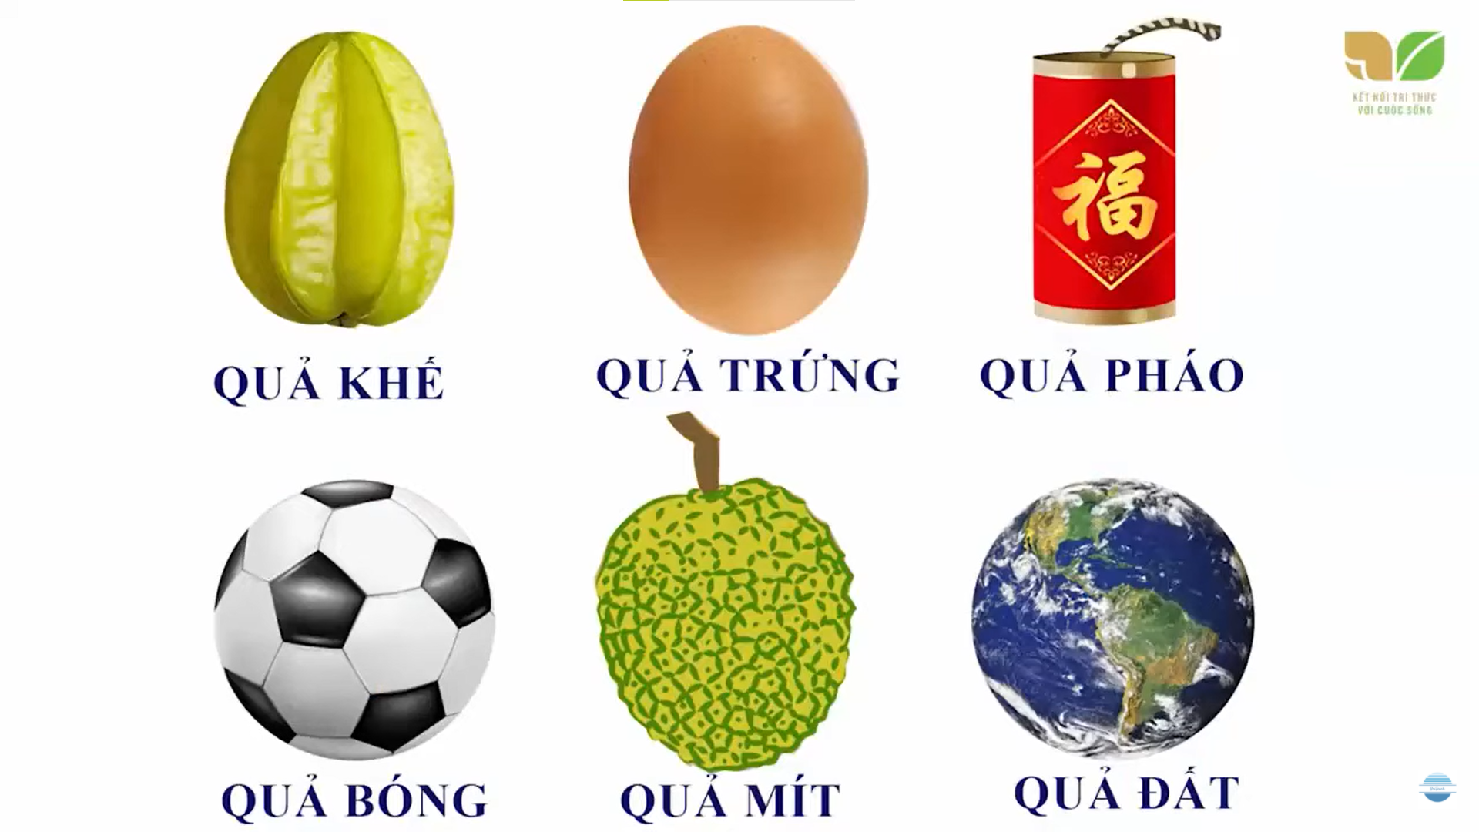
Notes:
Trong các loại quả mà bạn vừa nêu. Có những quả thuộc dạng khối mà chúng ta sẽ học trong bài ngày hôm nay.

Slide 5


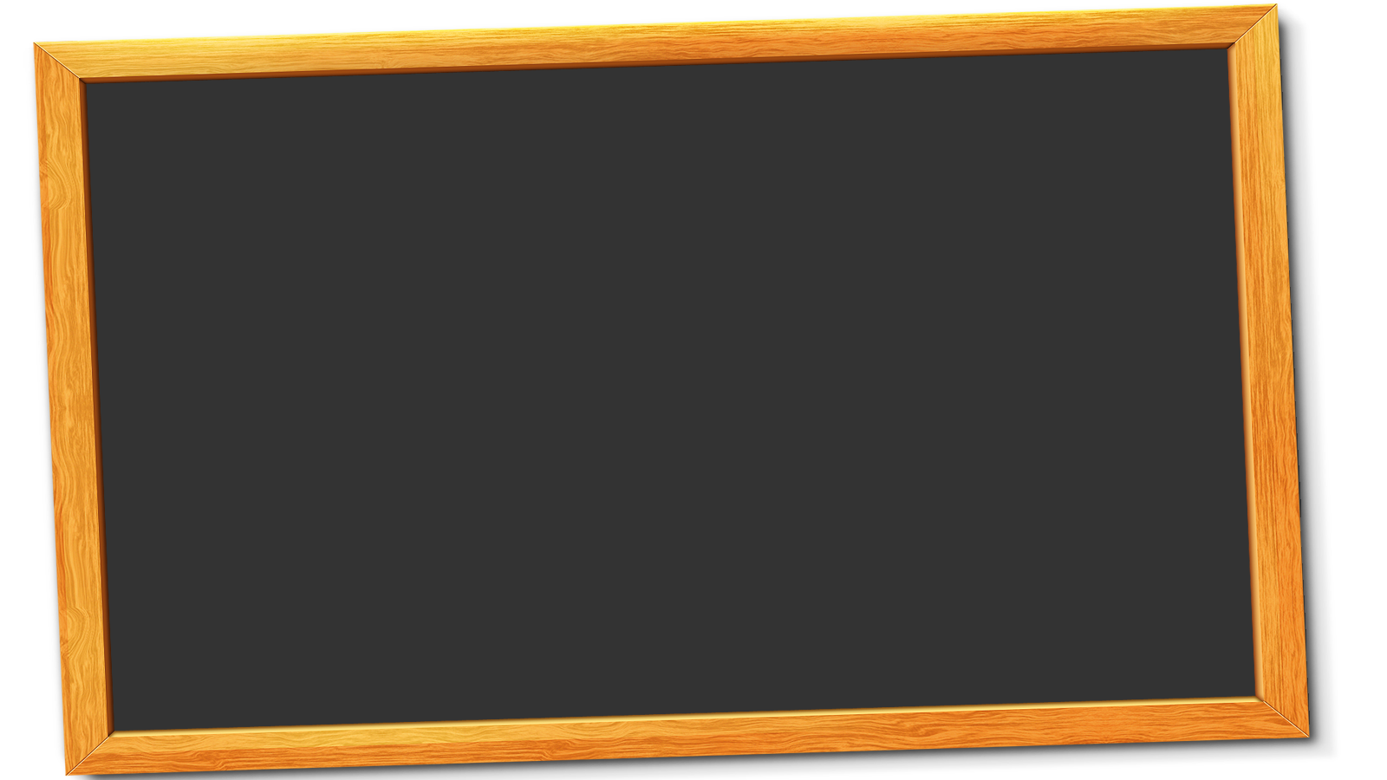
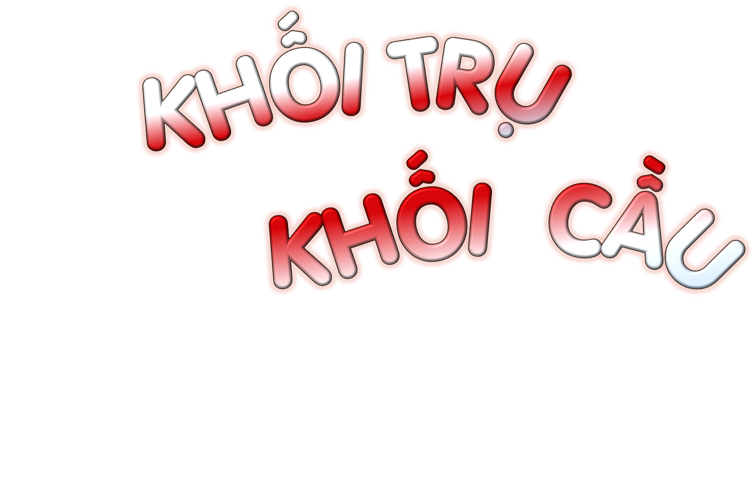
Thứ … ngày … tháng … năm….

Slide 6

Notes:
Chọn 1 trong 2 hoạt động khởi động

Slide 7


Nắp của hộp sữa hình tròn, đáy của hộp sữa cũng hình tròn.
Người ta nói, hộp sữa có dạng khối trụ.
Notes:
Trên tay cô có một hộp sữa có dạng hình khối. Các em hãy quan sát xung quanh hộp sữa. Nắp của hộp sữa hình tròn, đáy của hộp sữa cũng hình tròn. Người ta nói, hộp sữa có dạng khối trụ.

Slide 8
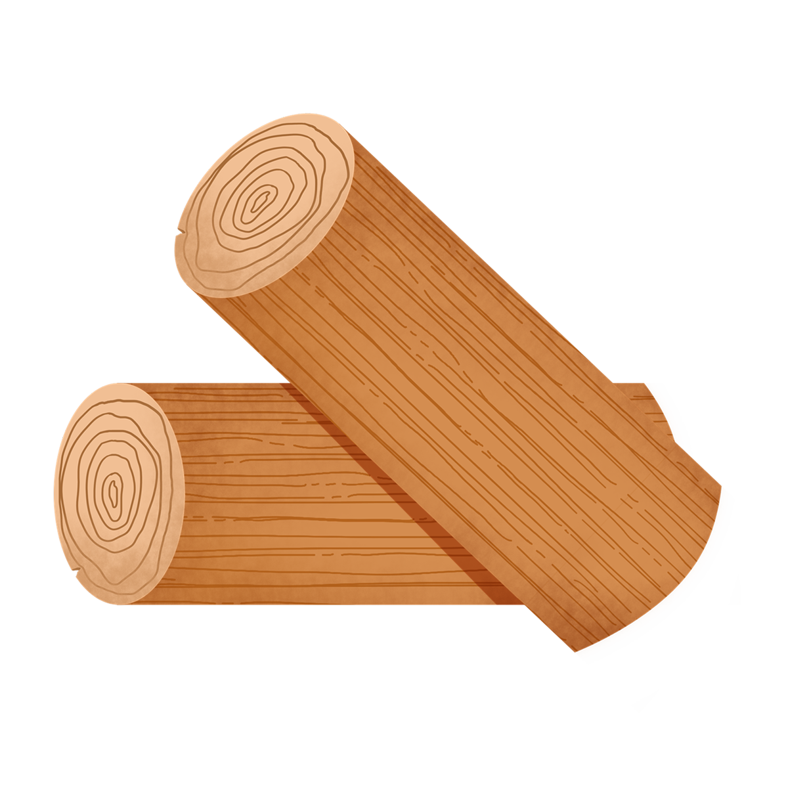
Khúc gỗ có dạng khối trụ
Khúc gỗ có dạng khối gì?

Slide 9
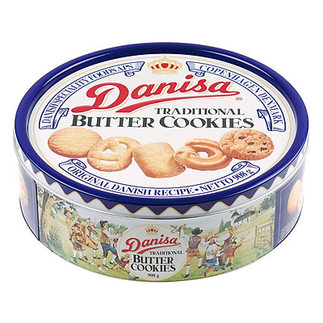
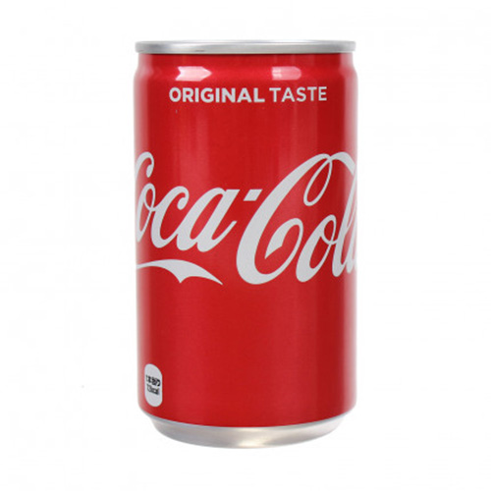
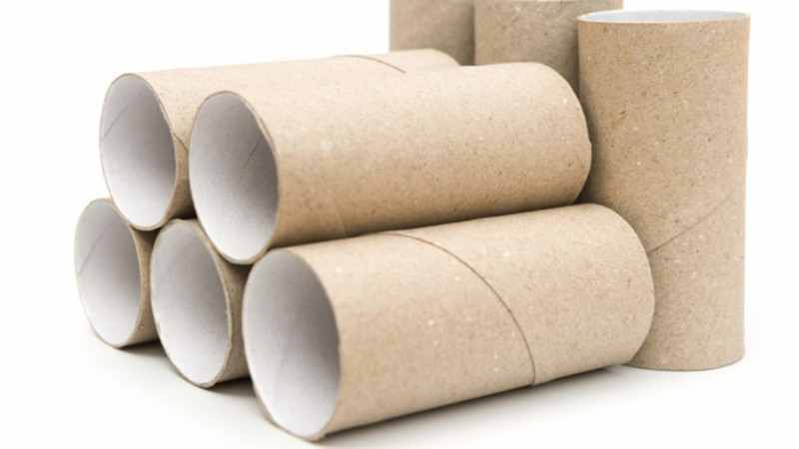
Các đồ vật có hình khối trụ
Notes:
Vậy là cô trò mình đã cùng nhau tìm hiểu các đồ vật có hình dạng khối trụ. Chúng mình cùng nhau chuyển sang tìm hiểu 1 hình khối mới nhé.

Slide 10
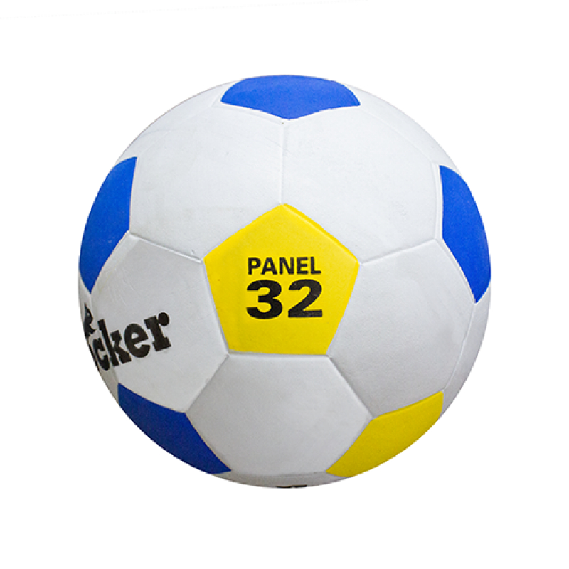
Các em quan sát quả bóng có dạng hình khối.
Cô nói, quả bóng có dạng khối cầu.
Notes:
Trên tay cô có 1 quả bóng, các em quan sát quả bóng có dạng hình khối. Trên sân cỏ các cầu thủ đá bóng thì quả bóng lăn qua lăn lại như lời bài hát. Cô nói quả bóng có dạng khối cầu.

Slide 11
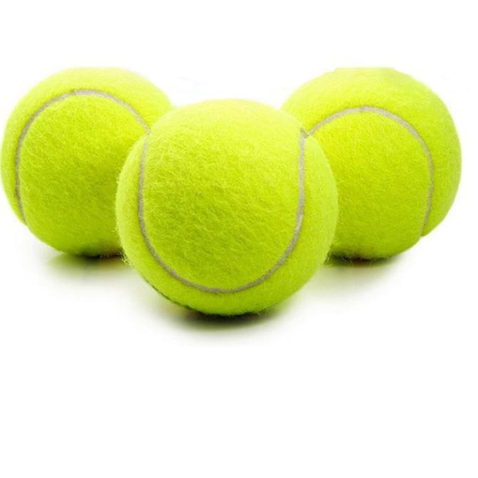
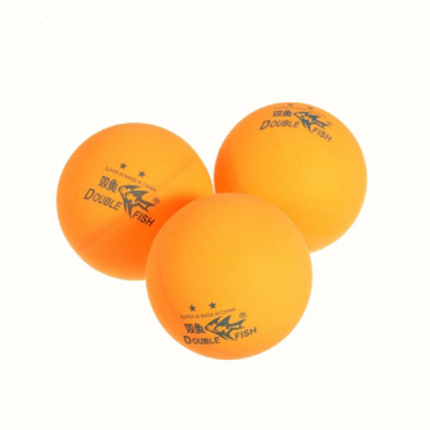
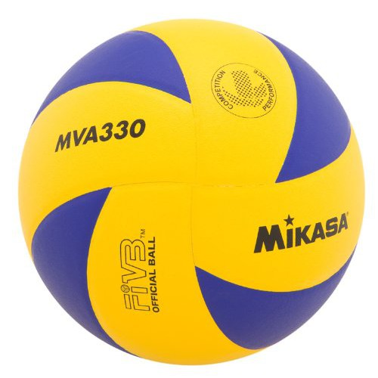
Các đồ vật có hình khối cầu
Notes:
Như vậy là chúng ta đã cùng nhau khám phá khối trụ và khối cầu. Bây giờ cô trò mình cùng chuyển sang phần hoạt động.

Slide 12

Notes:
Chọn 1 trong 2 hoạt động khởi động

Slide 13

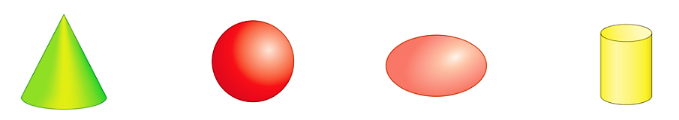
1
Hình nào là khối trụ? Hình nào là khối cầu?
Khối cầu
Khối trụ
A.
B.
C.
D.
Notes:
Như vậy qua bài tập 1 này các em đã quan sát rất tốt những hình đã cho và tìm được đâu là hình khối trụ, đâu là hình khối cầu. Tuy nhiên, trong cuộc sống có rất nhiều đồ vật có dạng khối trụ, khối cầu.

Slide 14
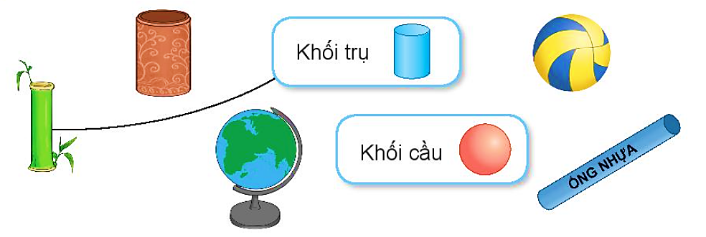
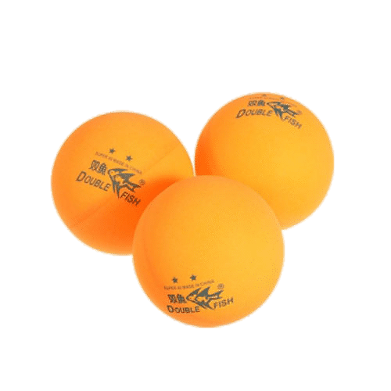
2
a. Mỗi vật sau có dạng khối gì?

Slide 15
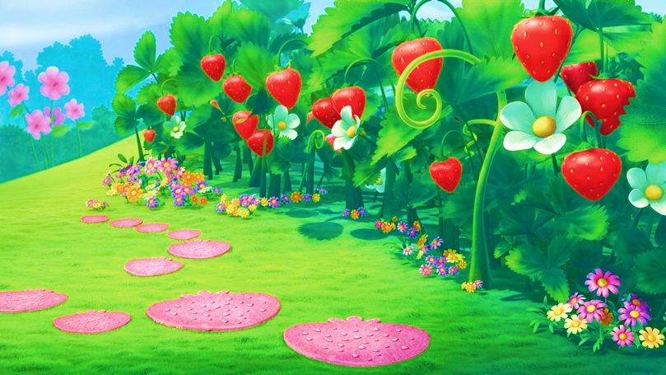
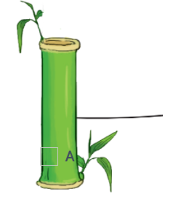


Khối trụ
Notes:
Nhấn vào mũi tên để quay về slide trò chơi.

Slide 16
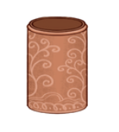
Khối trụ
Notes:
Nhấn vào mũi tên để quay về slide trò chơi.

Slide 17

Khối cầu
Notes:
Nhấn vào mũi tên để quay về slide trò chơi.

Slide 18

Khối cầu
Notes:
Nhấn vào mũi tên để quay về slide trò chơi.

Slide 19
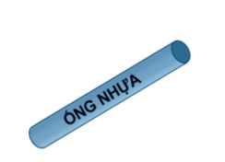
Khối trụ
Notes:
Nhấn vào mũi tên để quay về slide trò chơi.

Slide 20

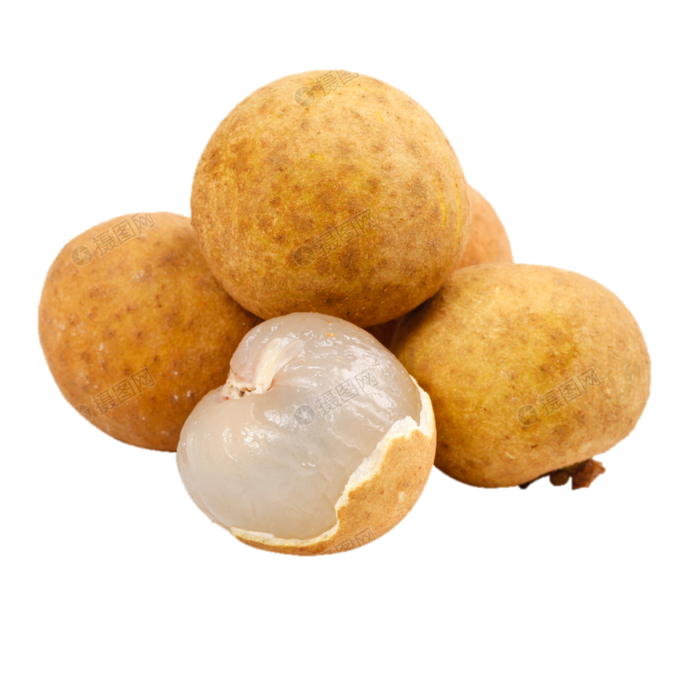
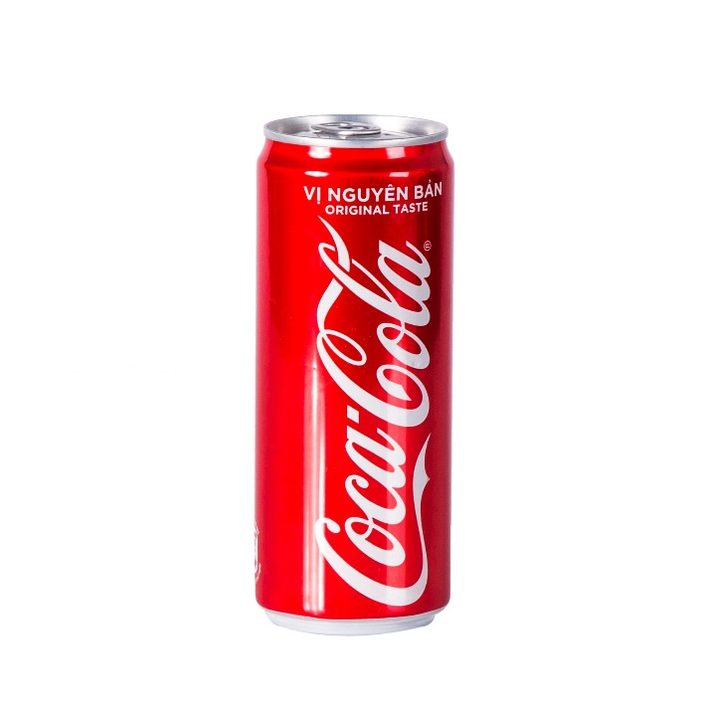
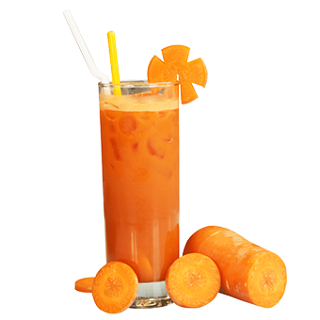
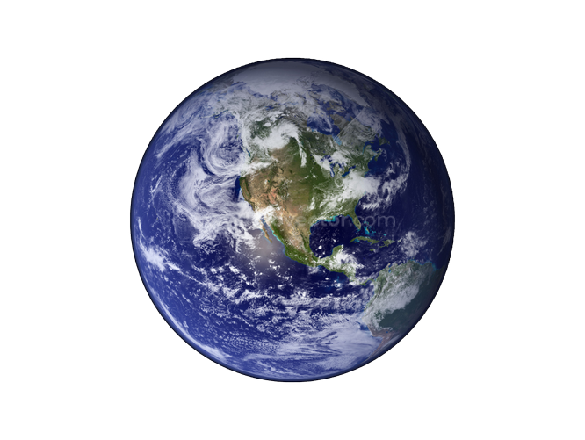
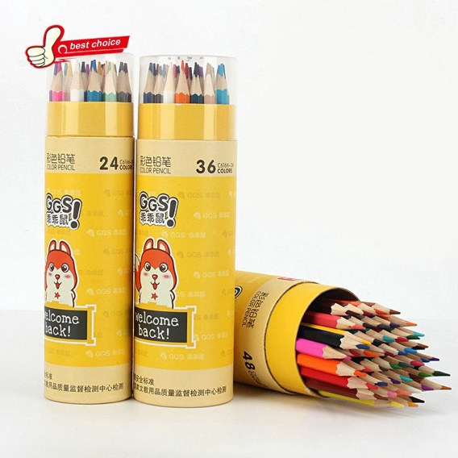
b. Hãy nêu tên một số đồ vật có dạng khối trụ hoặc khối cầu mà em biết.
Khối trụ
Khối cầu
Notes:
HS thi Ai nhanh hơn và nói đúng kể tên đồ vật dạng khối trụ hoặc khối cầu , ai trả lời nhanh và đúng thì được 1 tràng vỗ tay.

Slide 21


3
Quan sát tranh rồi chỉ ra hình có dạng khối trụ, hình có dạng khối cầu.
Khối cầu
Khối trụ

Slide 22
